Slide 1
Болезнь цивилизации
Автор презентации: Лебедева Ирина Александровна,
учитель биологии ГОУ Гимназии №155 Центрального района
г. Санкт - Петербурга

Slide 3
Цель урока: установить причины, возможные последствия и меры профилактики аллергии
Задачи урока:
Познакомиться с понятием аллергии и аллергенов;
Изучить механизм возникновения аллергической реакции;
Рассмотреть виды аллергии;
Установить возможные способы лечения и профилактики аллергии;
Проверить свои знания по теме.

Slide 4
Содержание:
Аллергия
Поллиноз
Аллергены
Аллергия на домашнюю пыль
Иммунная система
Пищевая аллергия
Механизм аллергии
Аллергия на животных
Ринит
Лечение и профилактика
Контактный дерматит
Тест

Slide 5
Что такое аллергия?
Аллергия (в пер. с греч. Allos – другой и ergou – действие) – это повышенная чувствительность организма к различным веществам, проявляющаяся необычными реакциями при контакте с ними.
Понятие «аллергия» ввел в медицину в 1906 году Клеменс фон Пирке.

Slide 6
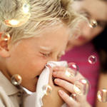
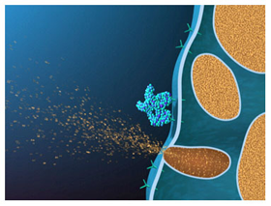
Аллергены
– вещества антигенной природы, поступающие в организм из вне или образуемые в самом организме, вызывающие аллергическую реакцию .

Slide 7
Органы - мишени
Легкие
бронхиальная астма
Кожа
атопический дерматит, крапивница, отек Квинке
ЛОР-органы
аллергический ринит, аллергический евстахиит
аллергены
Сердечно-сосудистая система
Глаза
Аллергический конъюнктивит
Желудочно-кишечный тракт

Slide 8
Иммунная система
1. Распознает чужеродное вещество и стремится его уничтожить
2. Пути уничтожения чужеродных антигенов:
фагоцитоз (клеточный иммунитет);
❐ выработка антител (гуморальный иммунитет);
Виды уничтожения инфекции.swf

Slide 9
Механизм аллергической
реакции
Нормальная реакция организма
Антигены:
Микробы
Вирусы
Обезвреживание.
Выведение из
организма
+
=
Антитела

Slide 10
Механизм аллергической
реакции
Аллергическая реакция организма
Антигены:
Микробы
Вирусы
БАВ
БАВ
+
=
Выделение БАВ.
Развитие
воспаления,
аллергических
реакций и
заболеваний
Антитела
БАВ
БАВ

Slide 11
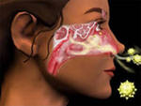
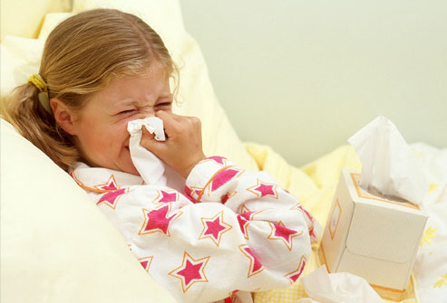
Возникает на домашнюю пыль, на строительные материалы (клей, краску, обои) Признаки: водянистые выделения из носа, затруднение носового дыхания, чихание, зуд в области носа, снижение обоняния.
Внесезонный ринит

Slide 12
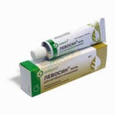
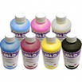
Контактный дерматит- возникает на участках тела, подвергшихся воздействию некоторых веществ, средств и одежды.
мази с антибиотиками
мыла, шампуни
косметика
краски, чернила, клеи, пластинки

Slide 13
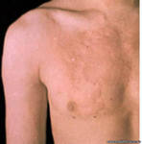
Крапивница
- это признак дерматита, сопровождающийся сильным зудом и появлением на коже волдырей, похожих на высыпания после ожога крапивой.

Slide 14
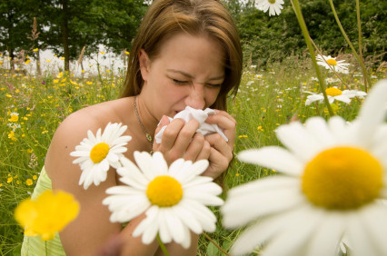
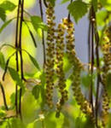
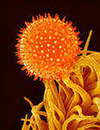
Поллиноз
Аллергия на пыльцу растений.
Древесный поллиноз: ольха, орешник, береза Июнь: злаки – тимофеевка, ежа, овсянница,
рейграс Июль: сложноцветные – амброзия, полынь,
лебеда
Признаки: заложенность носа, насморк,
кашель, коньюктивит, бронхиальная астма.

Slide 15
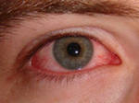
Конъюнктивит
- Это признак поллиноза, сопровождающийся зудом в области глаз, ощущением «песка» в глазах, слезотечением, светобоязнью, жжением глаз, покраснением и отеком век.

Slide 16
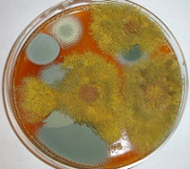
Аллергия на домашнюю пыль
1 грамм пыли содержит:
до 100 млн. спор плесневых грибов
от 200 до 15000 пастельных клещей

Slide 17
Пищевая аллергия
Возникает на определенные вещества, содержащиеся в пище.
ДАННЫЕ СТАТИСТИКИ:
12%
6,4%
60%
33,6%

Slide 18
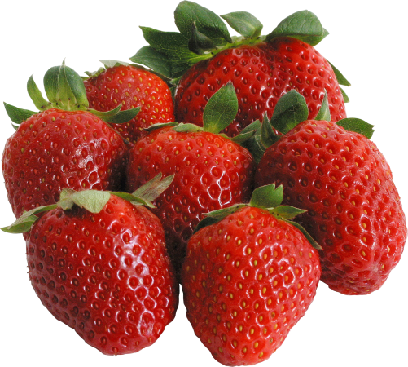
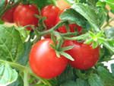
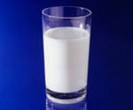
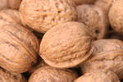
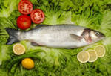
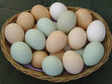
Продукты, часто вызывающие аллергию

Slide 19
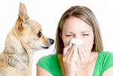
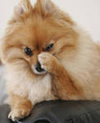
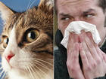
Аллергия на домашних животных
Аллергенами являются:
Слюна
Моча
Сыворотка (часть крови)
Роговые чешуйки и слущенная кожа
Экскременты

Slide 20
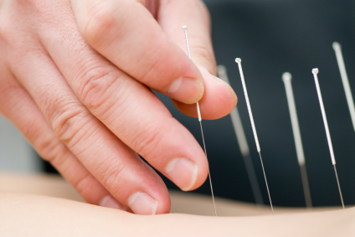
Лечение и профилактика аллергии

Slide 21
ТЕСТ
Вещество, выделяемое лейкоцитами в ответ на поступление чужеродных тел и веществ в организм
А) антиген
Б) антитело
В) сыворотка
Г) гормон
Отв. Б

Slide 22
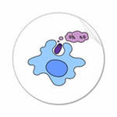
2. Какой процесс изображен на данном рисунке?
А) пиноцитоз
Б) фагоцитоз
В) экзоцитоз
Г) эндоцитоз
Отв. б,г

Slide 23
3. Установите последовательность протекания процессов при возникновении аллергической реакции:
А) выделение биологически активных веществ
Б) выделение антител лейкоцитами
В) разрушение антигенов
Г) обнаружение и распознание антигенов лейкоцитами
Отв.: гбва

Slide 24
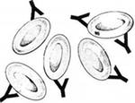
Какой вид иммунитета представлен на данном рисунке?
А) клеточный
Б) гуморальный
Ответ : Б

Slide 25
Источники литературы:
Практическая экология для всех: научно-популярное пособие/Алексеев С.В., Груздева Н.В., Гущина Э.В. – СПб.: Крисмас+, 2005
Абелевич, М.М. Аллергические заболевания, обусловленные реакциями немедленной гиперчувствительности: методы диагностики и лечения: учебно-методическое пособие/ М.М. Абелевич, В.А. Ревякина. – Н. Новгород: НГМА, 2007 .
Скепьян, Н.А. Аллергические риниты/ Н.А. Скепьян, Е.Н. Скепьян. –Минск: Асобны, 2008 .
http://comp-doctor.ru/all/all.php
http://www.doctor-al.ru/article_list.php?part=115
http://www.diagnos.ru/diseases/cutis/allergy
http://www.rusmedserver.ru/med/alergy/4.html

